Slide 1


임 보 미 강사

Slide 2
변수
문자열
연산자
조건문
리스트,튜플
반복문
딕셔너리
함수
파일
수업
진행방향

Slide 3
함수에 대해 알 수 있다.
함수를 정의하고 활용 할 수 있다.
학습목표

Slide 4
함수(function) 란?
f(x)
x
y
2x+5
4
13

Slide 5
함수(function)
함수란?
하나의 특별한 목적의 작업을 수행하기 위해 독립적으로 설계된 코드의 집합
함수를 사용하는 이유
반복적인 프로그래밍을 피할 수 있다.
모듈화로 인해 전체적인 코드의 가독성이 좋아진다.
프로그램에 문제가 발생하거나 기능의 변경이 필요할 때에도 손쉽게 유지보수가 가능하다.

Slide 6
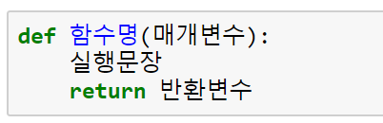
함수(function) 구조
define : 정의를 내리다
(colon, 콜론)
들여쓰기 (Tab, Space*4)

Slide 7
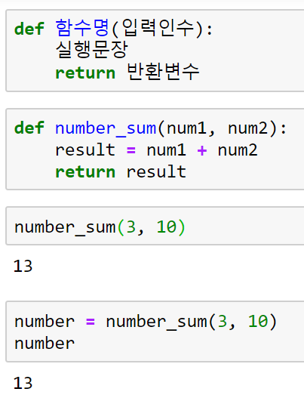
함수(function)
함수호출
함수명(인수1, 인수2)

Slide 8
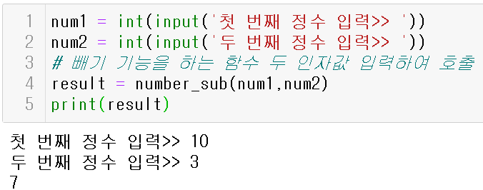
함수(function) 예제
두 수를 입력 받아서 뺀 결과를 return하는 함수를 정의하시오.

Slide 9
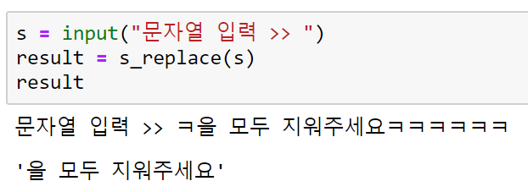
함수(function) 예제
문자열을 입력 받아 ‘ㅋ‘을 제거하고 return하는 함수를 정의하시오.

Slide 10
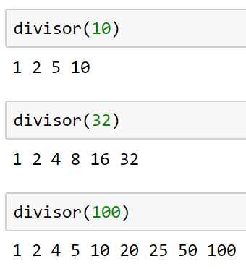
함수(function) 예제
약수를 출력하는 함수를 정의하시오.

Slide 11
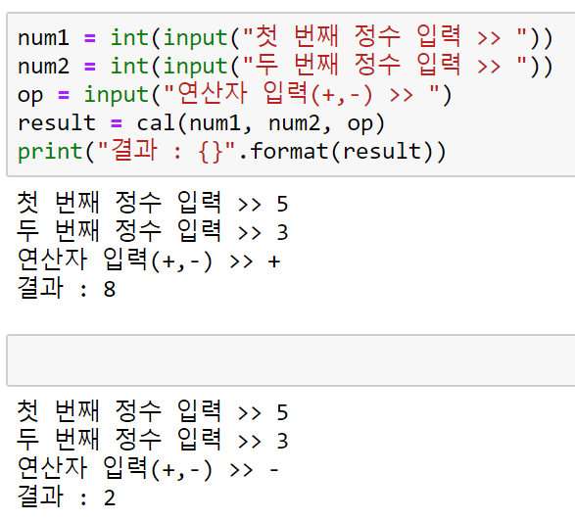
함수(function) 예제
두 수를 입력 받아서 원하는 연산을 수행하여 결과를 return하는 함수를 정의하시오.

Slide 12
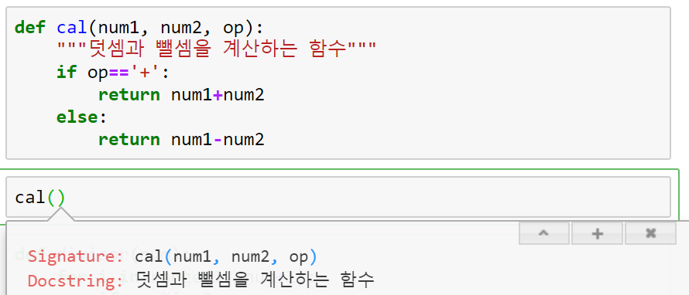
함수(function) 예제
독스트링(docstring)
함수의 설명을 작성 (Shift + <Tab>)

Slide 13
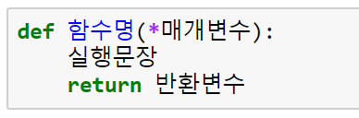
함수(function) – 가변 매개변수(*)
가변 매개변수(variable parameters)
함수 호출 시 몇 개의 인수가 전달될지 알 수 없다면, 사용자가 직접 매개변수의 개수를 정할 수 있도록 선언

Slide 14
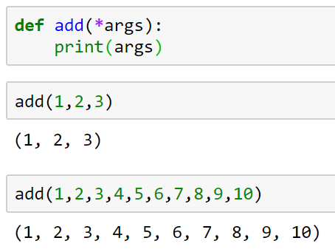
함수(function) – 가변 매개변수(*)
가변 매개변수(variable parameters)
전달된 모든 인수는 튜플(tuple)의 형태로 저장
args → arguments

Slide 15
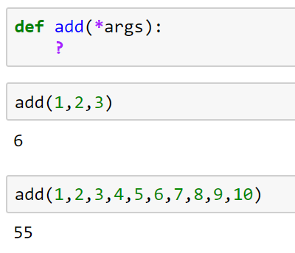
함수(function) – 가변 매개변수(*)
가변 매개변수를 활용해 모든 숫자를 더해서 반환하는 함수를 작성하시오.(sum() 내장함수이용)

Slide 16
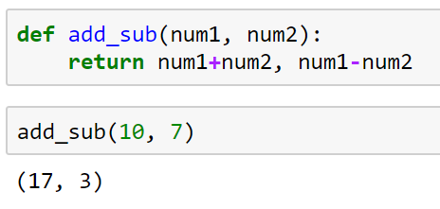

함수(function)
Return 함수의 반환값은 언제나 하나이다.

Slide 17
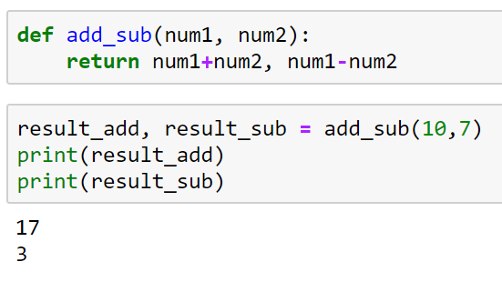
함수(function)
Return 함수의 반환값은 언제나 하나이다.

Slide 18
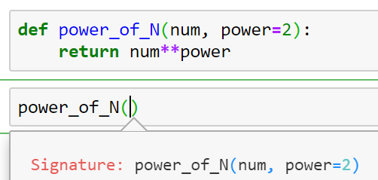
함수(function) –매개변수 기본값 설정
기본값 설정(default parameters)

Slide 19
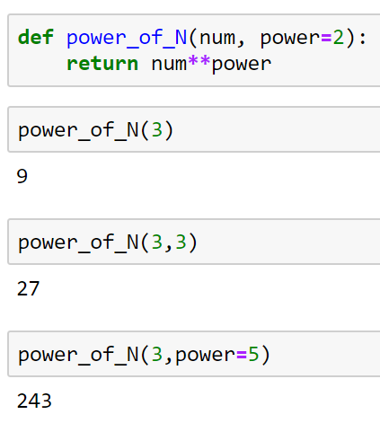
함수(function) –매개변수 기본값 설정
기본값 설정(default parameters)

Slide 20
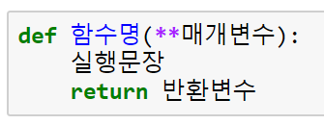
함수(function) – 가변 매개변수(**)
가변 매개변수(variable parameters)
딕셔너리 형태로 함수 내부에서 처리하고 싶을 때

Slide 21
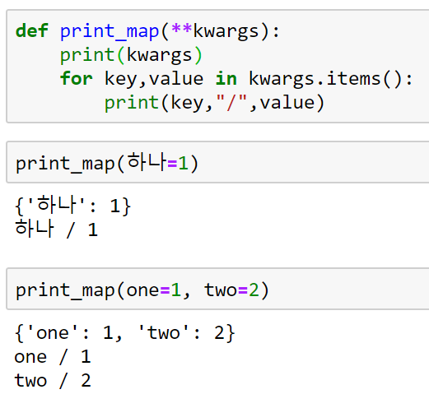
함수(function) – 가변 매개변수(**)
가변 매개변수(variable parameters)
딕셔너리 형태로 함수 내부에서 처리하고 싶을 때
kwargs → keyword arguments

Slide 22
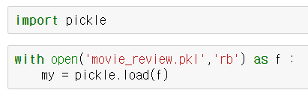
네이버 영화리뷰 분석
pickle 모듈 import
- 텍스트 상태의 데이터가 아닌 파이썬 객체 자체를 저장하고 불러오는 방법
pickle 모듈을 이용하여 데이터 로드

Slide 23
네이버 영화리뷰 분석
전체 리뷰 개수 확인
리뷰 길이 평균 값
긍정리뷰/부정리뷰 개수
리뷰 길이 최대 값 / 리뷰 내용
ㅋ가 포함된 리뷰 개수
‘검색 데이터’가 포함된 리뷰 개수

Slide 24

네이버 영화리뷰 분석
2. 리뷰 길이 평균 값

Slide 25
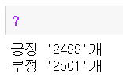
네이버 영화리뷰 분석
3. 긍정리뷰/부정리뷰 개수

Slide 26
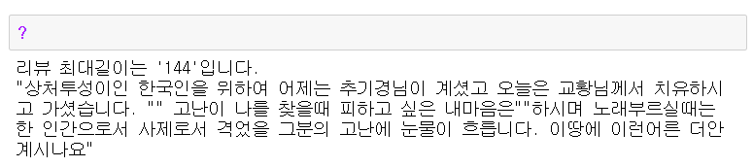
네이버 영화리뷰 분석
4. 리뷰 길이 최대 값 / 리뷰 내용

Slide 27
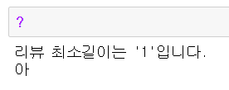
네이버 영화리뷰 분석
4-2. 리뷰 길이 최소 값 / 리뷰 내용

Slide 28
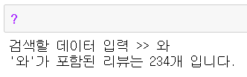
네이버 영화리뷰 분석
6. ‘검색 데이터’가 포함된 리뷰 개수

Slide 29
수고하셨습니다 !

